Slide 1
Рекуррентные нейронные сети

Slide 2
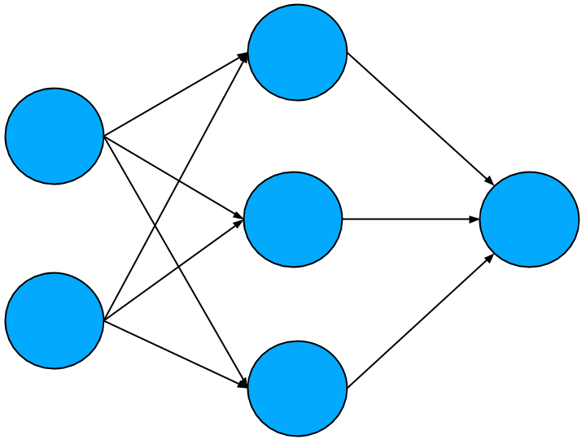

Напоминание.Нейронные сети прямого распространения
Вход: вектор $x$
Выход: y
Операция: Прогноз выходов по входам, причем каждый следующий вход не зависит от предыдущего.

Slide 3
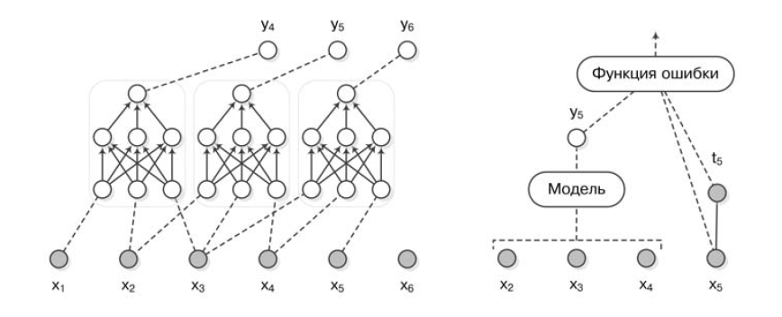

Сети прямого распространения и последовательности
Исходная последовательность: $x_{1},x_{2},…,x_{n}$
Будем пытаться предсказать $x_{n}$ из ряда $x_{1},x_{2},…,{,x}_{n−1}$ как функцию $x_{n}=f\left(x_{n−1},…,x_{n−l}\right)$
$y_{4}=f\left(x_{1},x_{2},x_{3}\right)$
$y_{5}=f\left(x_{2},x_{3},x_{4}\right)$
$y_{6}=f\left(x_{4},x_{5},x_{6}\right)$

Slide 4
Мотивация: обработка последовательностей
Временные ряды (изменение цен акций, показания датчиков)
Естественно возникающие последовательности с зависимыми элементами (предложения естественного языка, человеческая речь при распознавании)

Slide 5
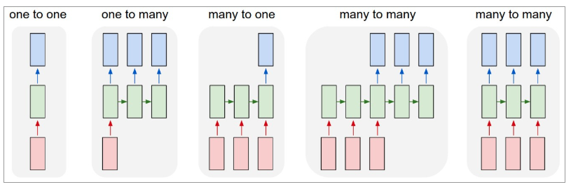
Типы задач машинного обучения, связанных с последовательностями
1) Один вход, один выход (one-to-one)
2) Один вход, последовательность выходов (one-to-many)
3) Последовательность входов, один выход (many-to-one)
4) Синхронизированные последовательности входов и выходов (synchronized many-to-many)

Slide 6
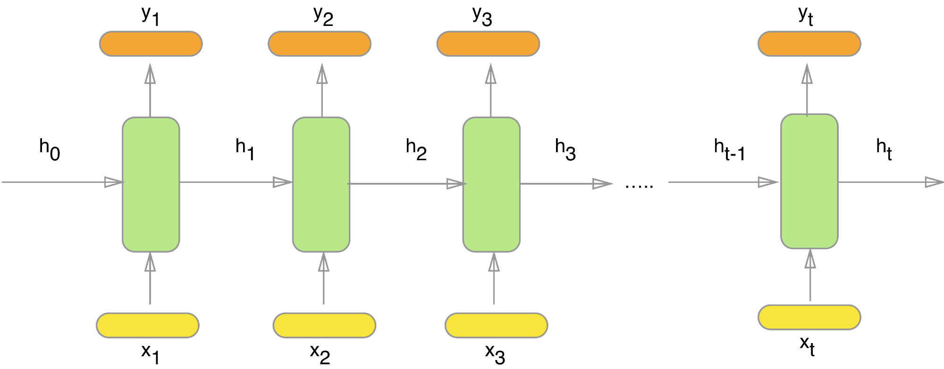
Архитектура простой RNN

Slide 7
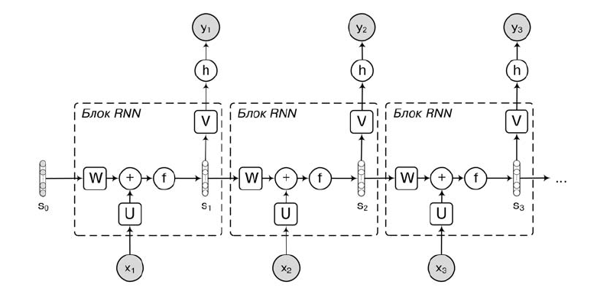

Simple RNN
$a_{t}=b+Ws_{t−1}+U_{x_{t}}, s_{t}=f\left(a_{t}\right)$
$o_{t}=c+Vs_{t}, y_{t}=h\left(o_{t}\right)$

Slide 8
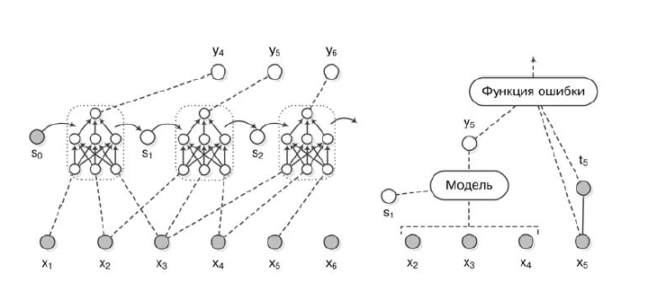

Пример
$y_{6}=f\left(x_{3},x_{4},x_{5},s_{2}\right)=f\left(x_{3},x_{4},x_{5},h(x_{2},x_{3},x_{4},s_{1})\right)=$ $f\left(x_{3},x_{4},x_{5},h(x_{2},x_{3},x_{4},h(x_{1},x_{2},x_{3},s_{0})\right))$
где $s_{i}=h\left(x_{i},x_{i+1},x_{i+2},s_{i−1}\right),$ а$s_{0}$ -
начальное состояние сети

Slide 9

LSTM

Slide 10
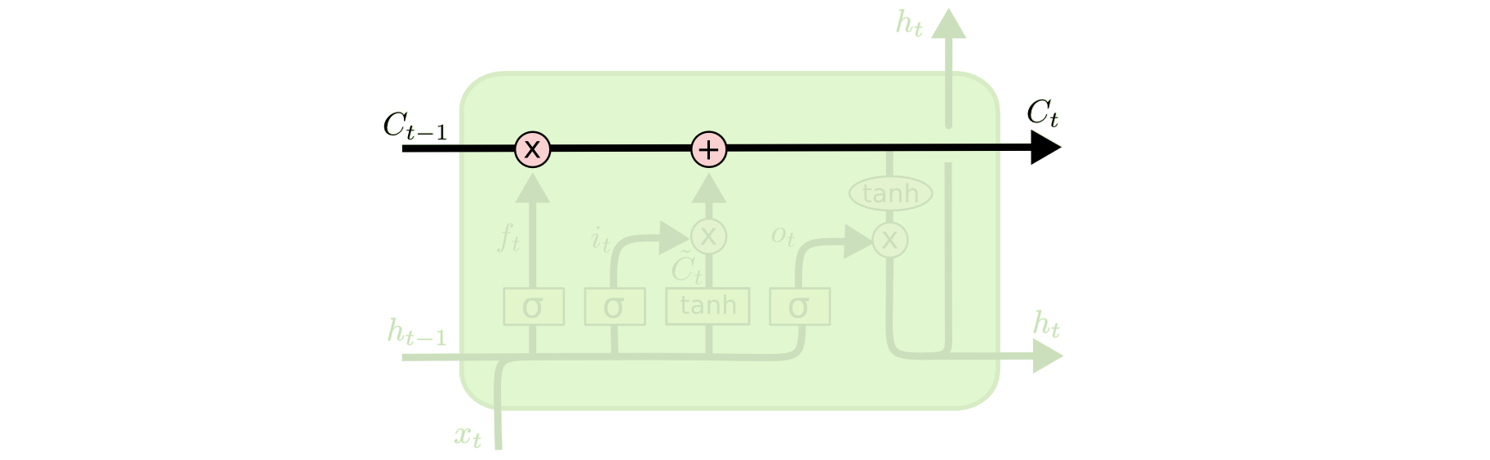
Cell-state

Slide 11
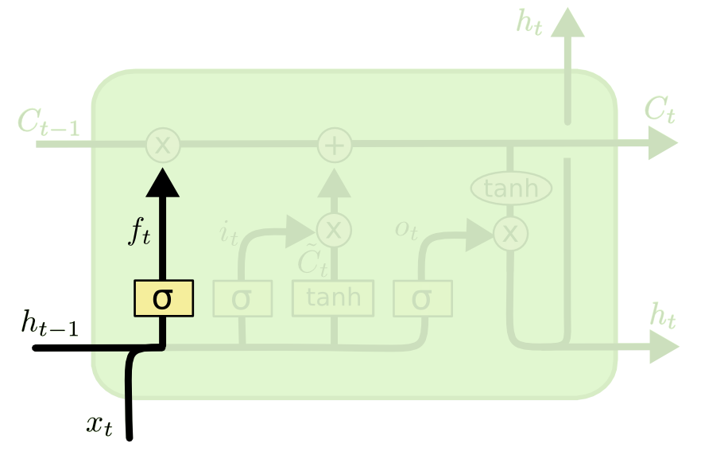
Forget gate layer

Slide 12
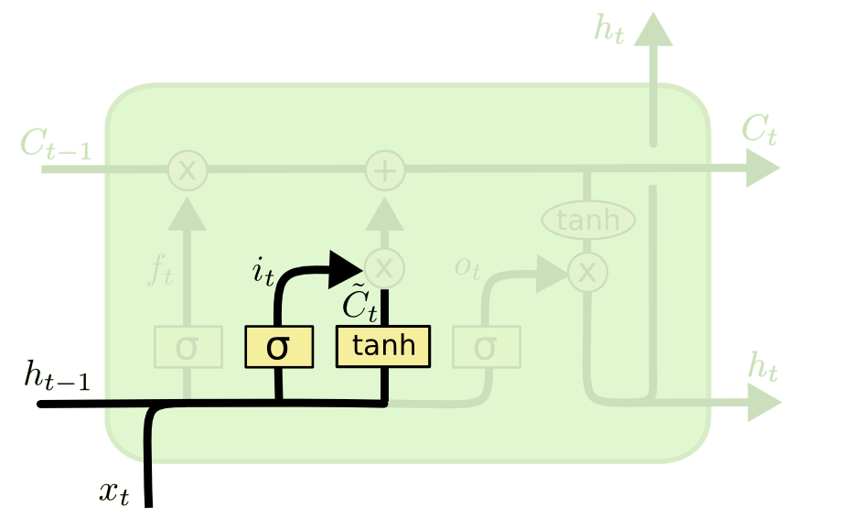
Input layer gate

Slide 13
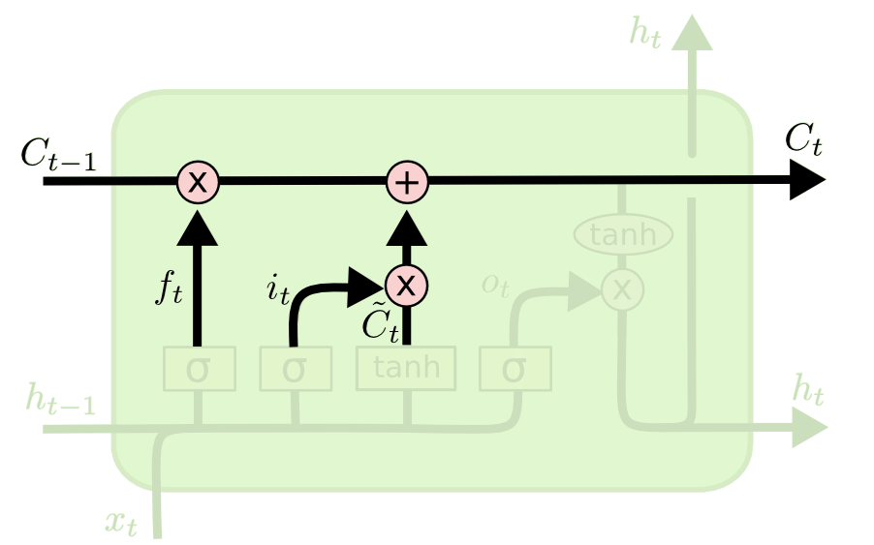

Slide 14
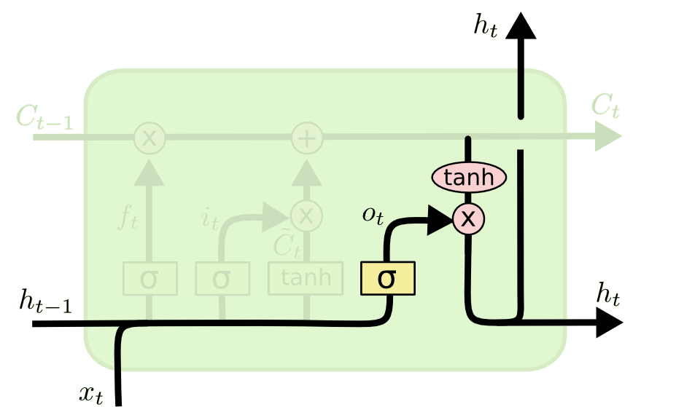

Slide 15
литература
1) Бенджио, Гудфеллоу, Курвилль: Глубокое обучение
2) Сергей Николенко: Глубокое обучение. Погружение в мир нейронных сетей
3) Хайкин:Нейронные сети. Полный курс

